Slide 1
3 逻辑门电路
3.1 逻辑门电路简介
3.2 基本CMOS逻辑门电路
3.3 CMOS逻辑门电路的不同输出结构及参数

Slide 2
3. 逻辑门电路
教学基本要求：
1、了解半导体器件的开关特性。
2、熟练掌握基本逻辑门（与、或、与非、或非、异或门）、三态门、OD门（OC门）和传输门的逻辑功能。
3、学会门电路逻辑功能分析方法。

Slide 3
3.1 逻辑门电路简介
3.1.1 各种逻辑门电路系列简介
3.1.2 开关电路

Slide 4
3.1.1 各种逻辑门电路系列简介
1 、逻辑门:实现基本逻辑运算和常用逻辑运算的单元电路。
2、 逻辑门电路的分类
二极管门电路
分立门电路
三极管门电路
逻辑门电路
TTL门电路
NMOS门
集成门电路
MOS门电路
PMOS门
CMOS门
BiCMOS门电路

Slide 5
3.1.1 数字集成电路简介
1.CMOS集成电路:
广泛应用于超大规模、甚大规模集成电路
4000系列
74HC 74HCT
74VHC 74VHCT
74LVC 74AUC
速度慢
与TTL不兼容
抗干扰
功耗低
速度加快
与TTL兼容
负载能力强
抗干扰
功耗低
速度两倍于74HC
与TTL兼容
负载能力强
抗干扰
功耗低
低(超低)电压
速度更加快
负载能力强
抗干扰
功耗低
2.TTL 集成电路:
广泛应用于中大规模集成电路
74系列
74LS系列
74AS系列
74ALS

Slide 6
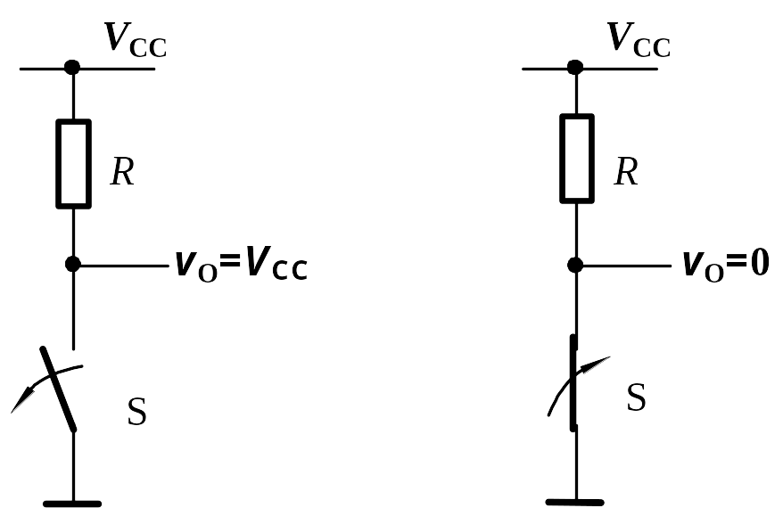
3.1.2 开关电路
逻辑变量取值0或1，对应电路中电子器件的“闭合”与“断开”。
MOS管或BJT管可以作为开关。
(a) 输出逻辑1 (b) 输出逻辑0

Slide 7
3.2.1 MOS管及其开关特性
CMOS门电路是以MOS管为开关器件。
MOS管的分类：
N沟道
增强型
P沟道
MOS
N沟道
耗尽型
P沟道

Slide 8

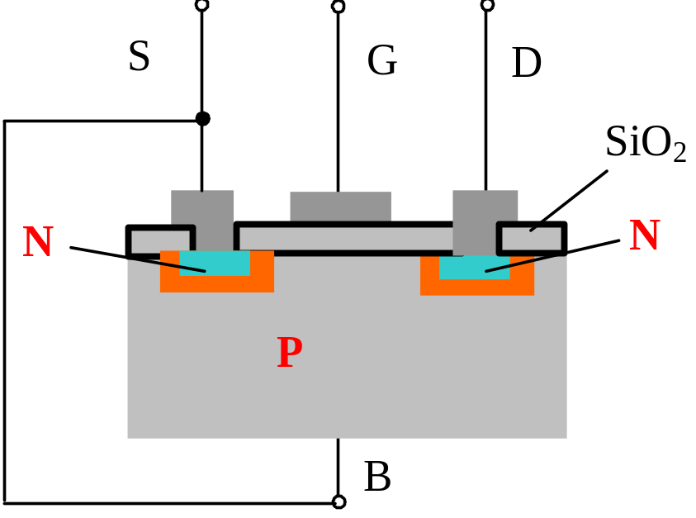
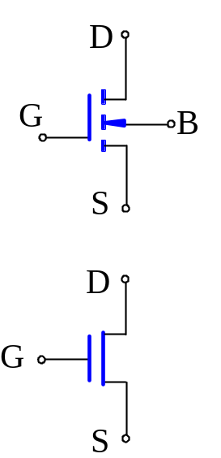
1. N沟道增强型MOS管的结构和工作原理
MOS管的分类：
源极
栅极
漏极
符号
n-型半导体
p-型半导体

Slide 9
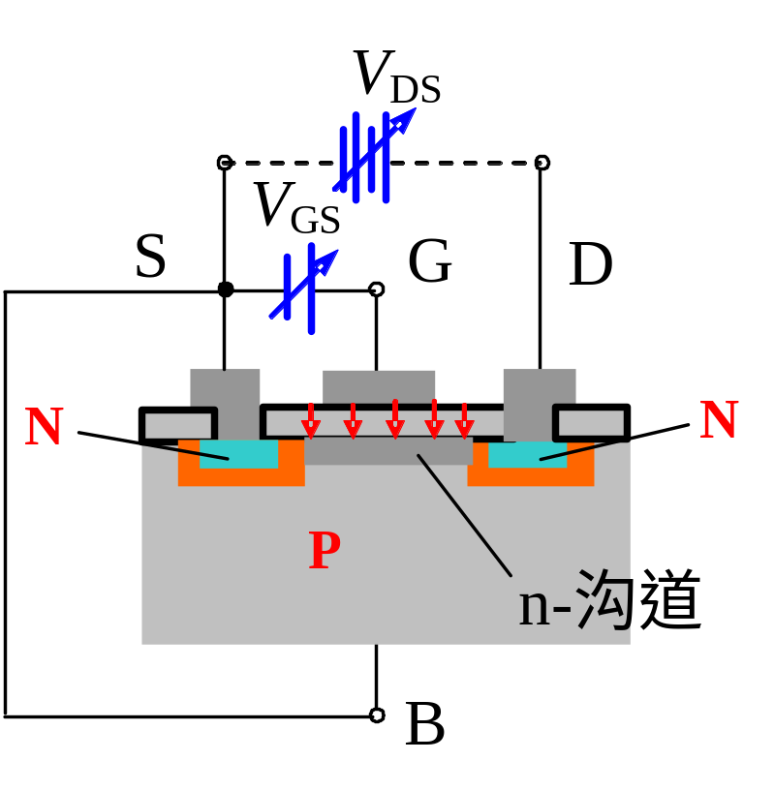
1. N沟道增强型MOS管的结构和工作原理
(1) V_{GS} 控制沟道的导电性
v_{GS}=0, v_{DS}≠0, 等效背靠背连接的两个二极管, i_{D}≈0。
v_{GS}>0, 建立电场 →反型层 → v_{DS}>0, i_{D} ≠0。
沟道建立的最小 v_{GS} 值称为开启电压 V_{T}.

Slide 10
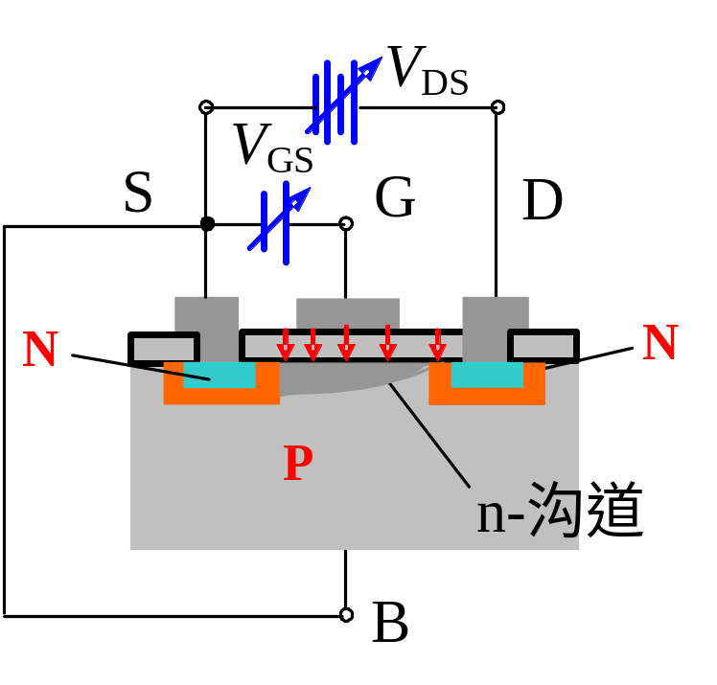
1. N沟道增强型MOS管的结构和工作原理
(2) V_{GS} 和V_{DS}共同作用
v_{GS}> V_{T}, v_{DS}>0, 靠近漏极的电压减小。
当V_{GS}> V_{T}, i_{D} 随V_{DS}增加几乎成线性增加 。
当v_{DS} ↑ → v_{GD}=(v_{GS}−v_{DS})≤V_{T}, 漏极处出现夹断。
继续增加V_{DS} ↑ → 夹断区域变大， i_{D} 饱和。

Slide 11
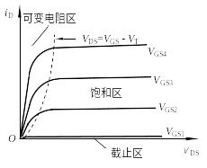
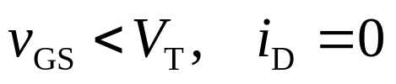
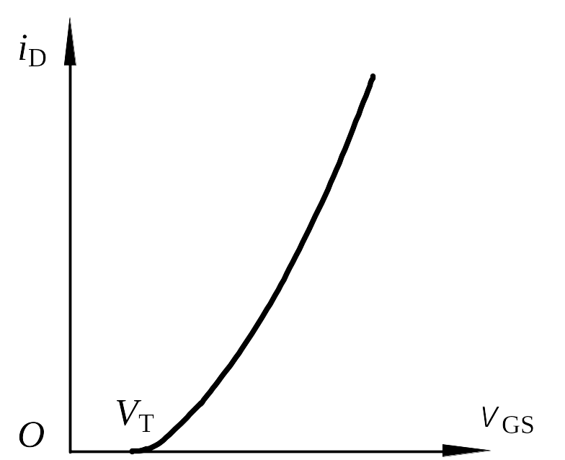
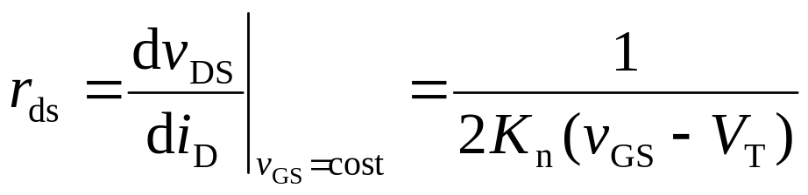
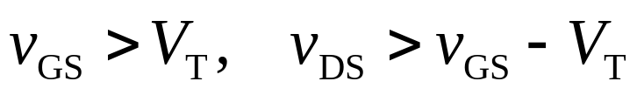
2. N沟道增强型MOS管的输出特性和转移特性
输出特性分为
截止区：
可变电阻区：沟道产生， i_{D} 随v_{DS}线性增加， r_{ds}为受v_{GS}控制可变电阻。
(a)输出特性曲线
饱和区：
（b）转移特性曲线

Slide 12
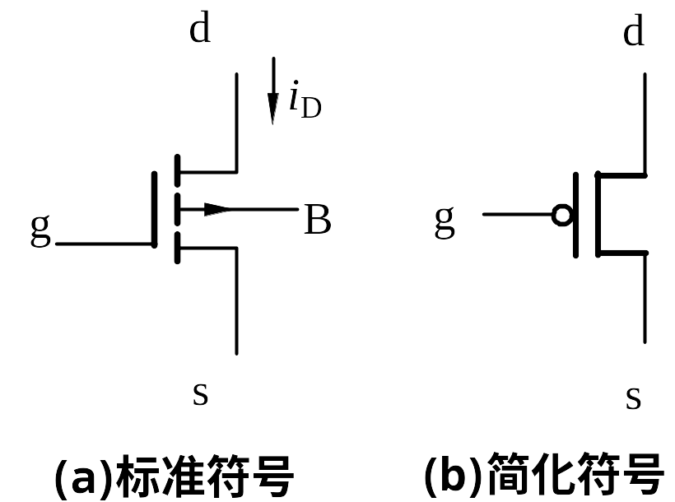
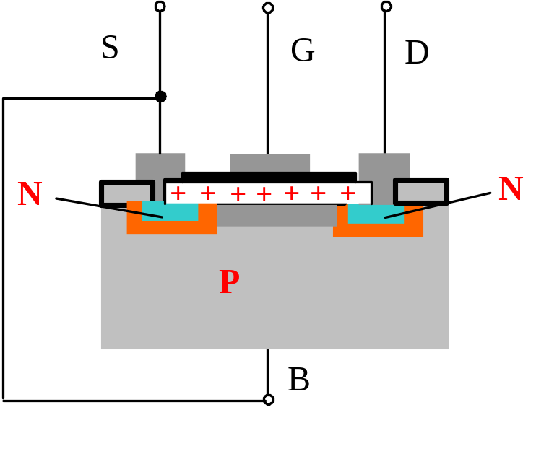
3. 其他类型的MOS管
(1) P沟道增强型MOS管
结构与NMOS管相反。
v_{GS}、v_{DS} 电压极性与NMOS管相反。
开启电压v_{T}为负值
(2) N沟道耗尽型MOS管
绝缘层掺入正离子，使衬底表面形成N沟道。
v_{GS}电压可以是正值、零或负值。
v_{GS}达到某一负值v_{P}，沟道被夹断， i_{D} =0。

Slide 13
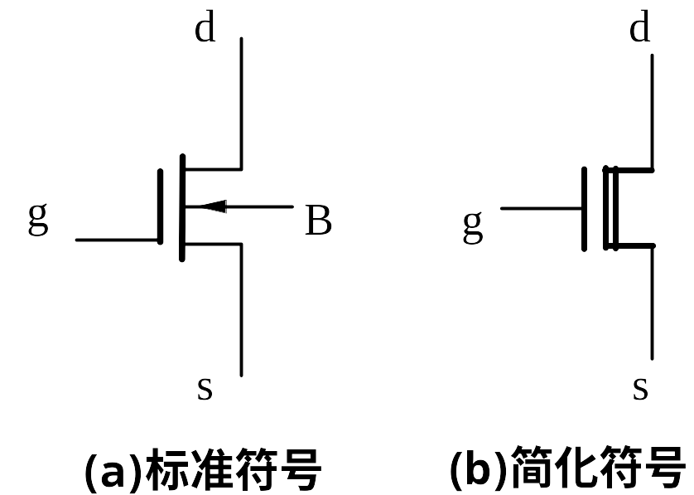
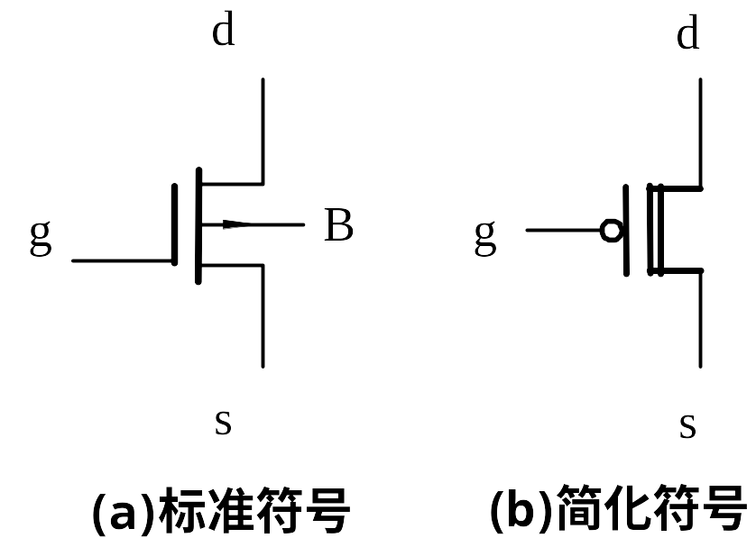
(2) N沟道耗尽型MOS管
N沟道耗尽型MOS管符号如图。
(3) P沟道耗尽型MOS管
结构与N沟道耗尽型MOS管相反。
符号如图所示。

Slide 14
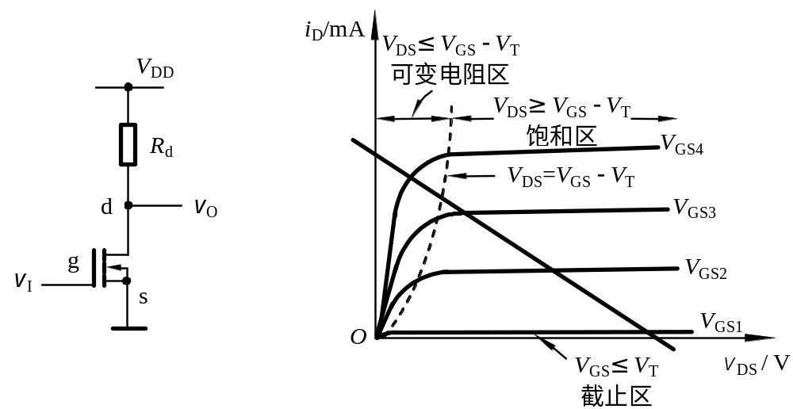
4. MOS管开关电路
当υ_{I} < V_{T}
: MOS管截止， 输出高电平
当υ_{I} > V_{T}
：MOS管工作在可变电阻区，输出低电平

Slide 15
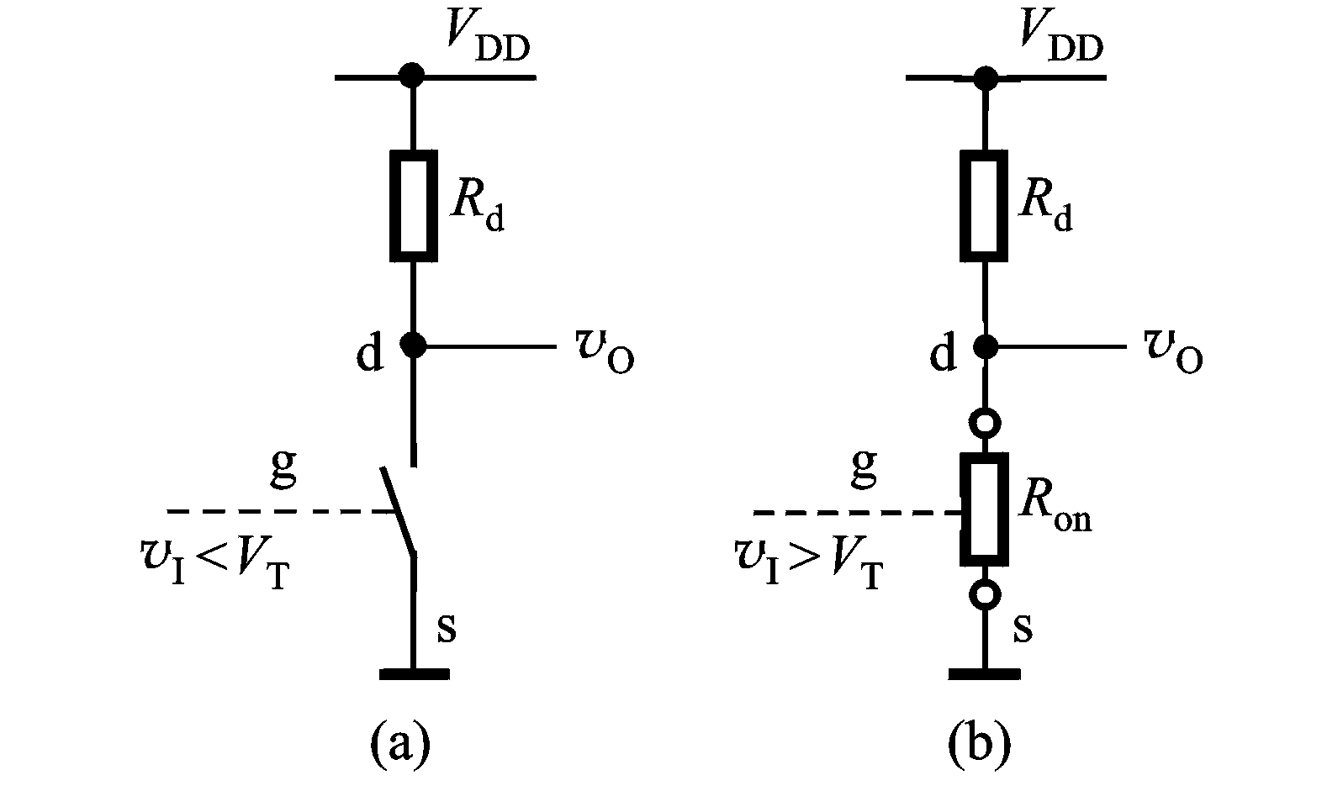
当υ_{I} 为低电平时：
MOS管截止，相当于开关“断开”，输出为高电平。
当υ_{I}为高电平时：
MOS管工作在可变电阻区，相当于开关“闭合”，输出为低电平。
MOS管相当于一个由v_{GS}控制的无触点开关。

Slide 16
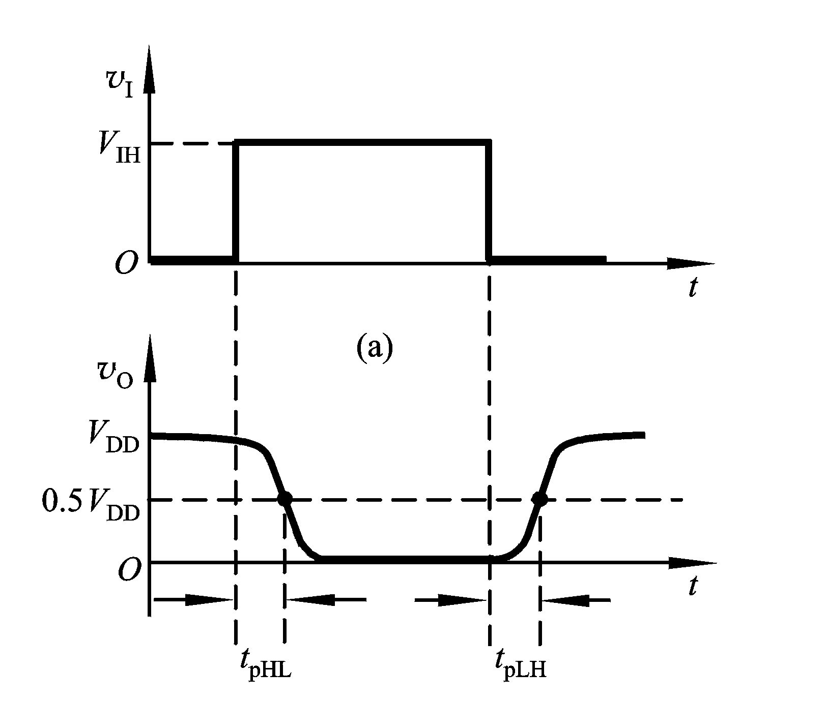
5. MOS管开关电路的动态特性
由于MOS管栅极、漏极与衬底间电容，栅极与漏极之间的电容存在，电路在状态转换之间有电容充、放电过程。
输出波形上升沿、下降沿变得缓慢。

Slide 17
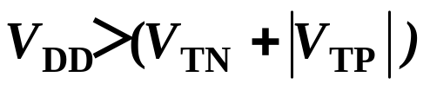
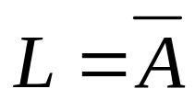
3.2.2 CMOS 反相器
1.工作原理
V_{TN} = 2 V
V_{TP} = − 2 V
v_{i}
v_{GSN}
v_{GSP}
T_{N}
T_{P}
v_{O}
+V_{DD}
+5V
0V
−5V
截止
5V
0 V
导通
S₂
T_{P}
0 V
5 V
5V
0V
导通
截止
+5V
D₂
逻辑真值表
v_{i}
v_{O}
D₁
v_{i} (A)
v_{O}(L)
0V
0
1
S₁
T_{N}
0
1
逻辑图
A
L

Slide 18
CMOS反相器的重要特点：
第一，v_{I}是高电平还是低电平 ，T_{N}和T_{P}中总是一个导通而另一个截止。CMOS反相器的静态功耗几乎为零。
第二，MOS管导通电阻低，截止电阻高。使充、放电时间常数小，开关速度更快，具有更强的带负载能力。
第三，MOS管的，I_{G}≈0，输入电阻高。 理论上可以带任意同类门，但负载门输入杂散电容会影响开关速度。

Slide 19
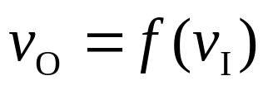

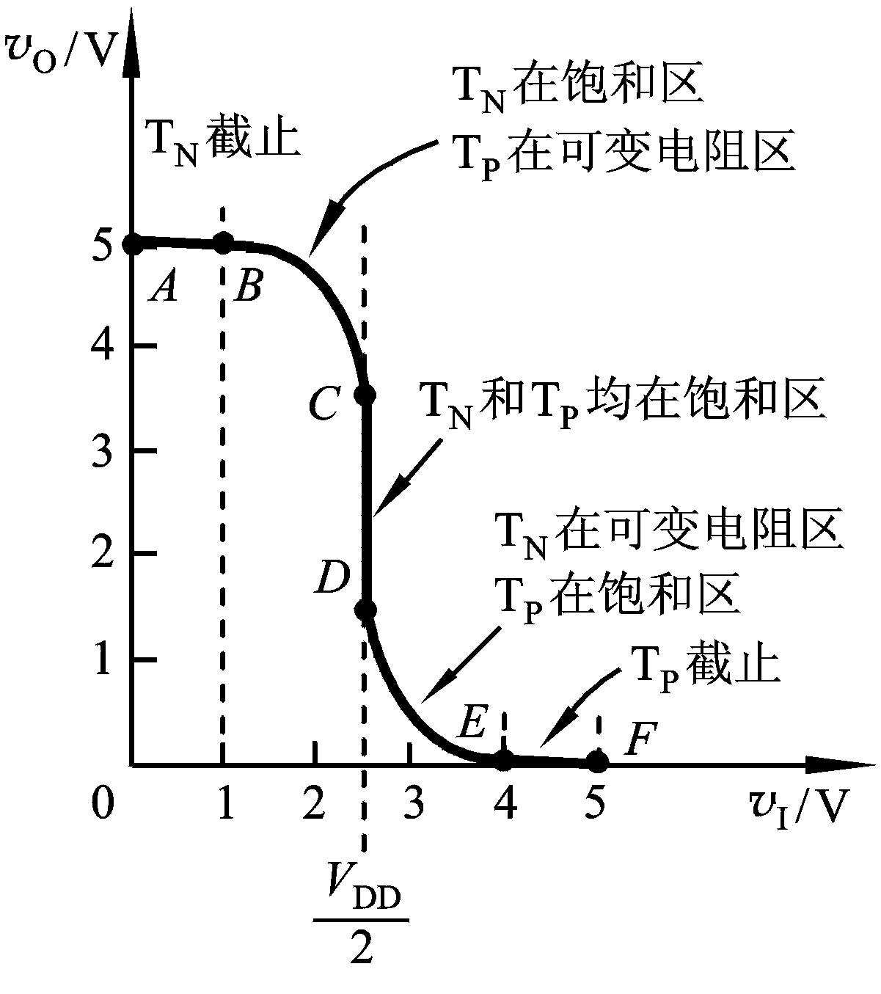
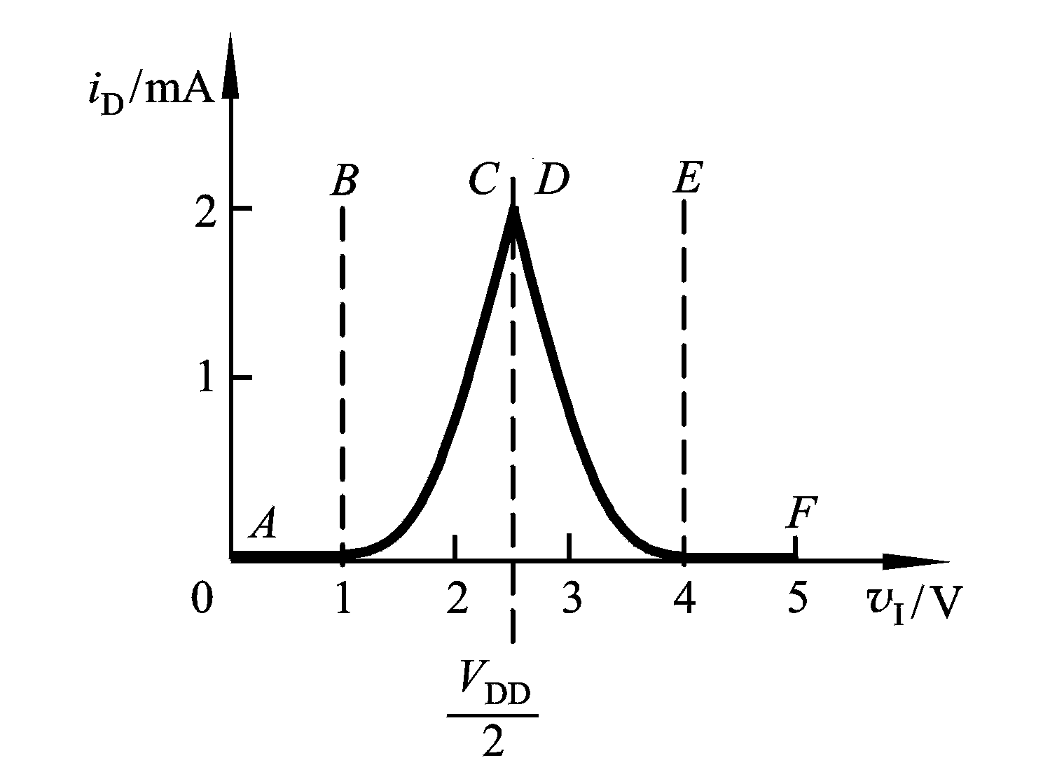
2. 电压传输特性和电流传输特性
电压传输特性
电流传输特性
V_{TN}

Slide 20

3.2.3 其他基本CMOS 逻辑门电路
V_{TN} = 2 V
V_{TP} = − 2 V
1. CMOS 与非门
(a)电路结构
(b)工作原理
+V_{DD}
+5V
A B
T_{N1} T_{P1} T_{N2} T_{P2}
L
0 0
截止
导通
截止
导通
1
5V
T
T
L
P2
P1
0 1
截止
导通
导通
截止
1
0V
v_{L}
A
1 0
导通
截止
截止
导通
1
T
N1
v_{A}
1 1
导通
截止
导通
截止
0
B
T
N2
v_{B}
与非门
A
N输入的与非门的电路?
B
输入端增加有什么问题?

Slide 21

2.CMOS 或非门
+V_{DD}
V_{TN} = 2 V
V_{TP} = − 2 V
+5V
A
T
P1
A B
T_{N1} T_{P1} T_{N2} T_{P2}
L
B
截止
1
0 0
截止
导通
导通
5V
T
P2
导通
0
导通
L
0 1
截止
截止
0V
T
T
1 0
导通
截止
导通
0
N1
N2
截止
1 1
导通
导通
0
截止
截止
或非门
A
N输入的或非门的电路的结构?
B
输入端增加有什么问题?

Slide 22
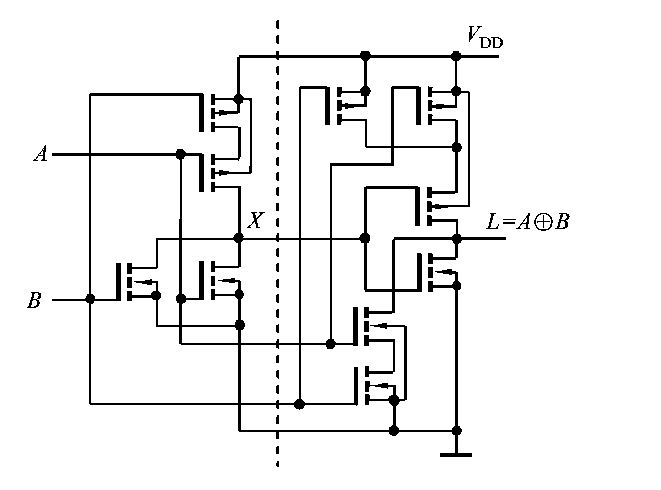
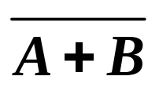
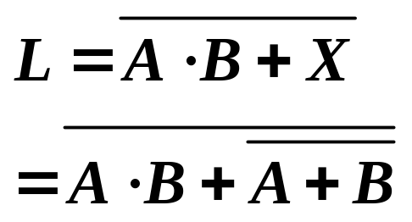
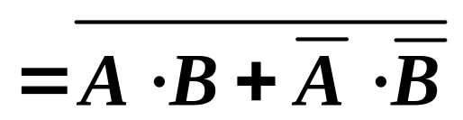
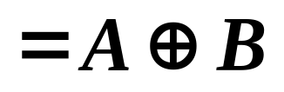
例：分析CMOS电路，说明其逻辑功能。
=A⊙B
异或门电路

Slide 23
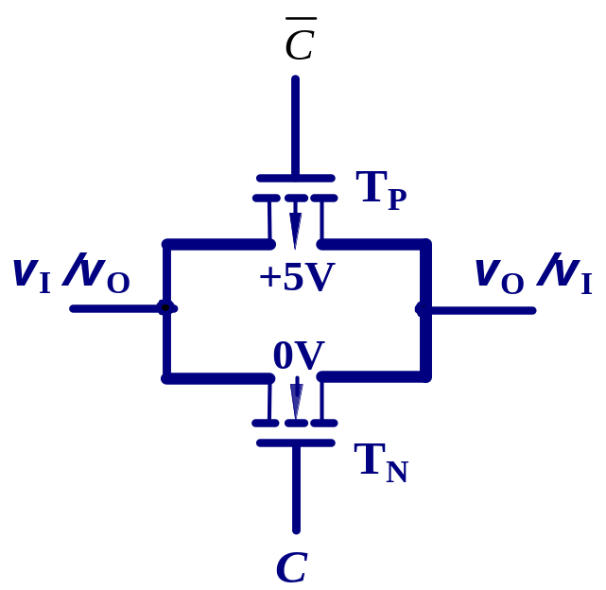
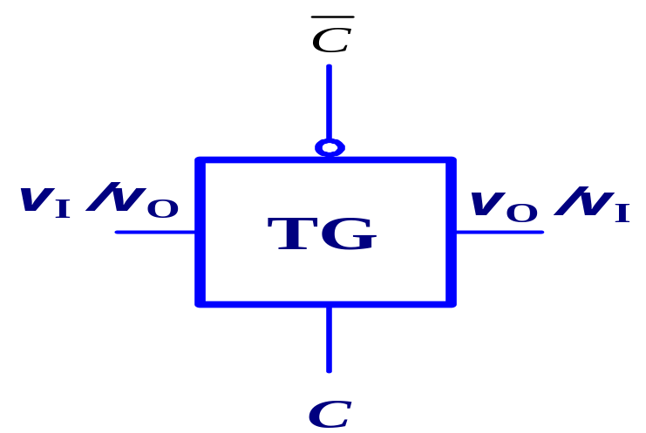
3.2.4 CMOS传输门(双向模拟开关)
1. 传输门的结构及工作原理
电路
逻辑符号
C
等效电路
υ_{I} / υ_{O}
υ_{o}/ υ_{I}

Slide 24
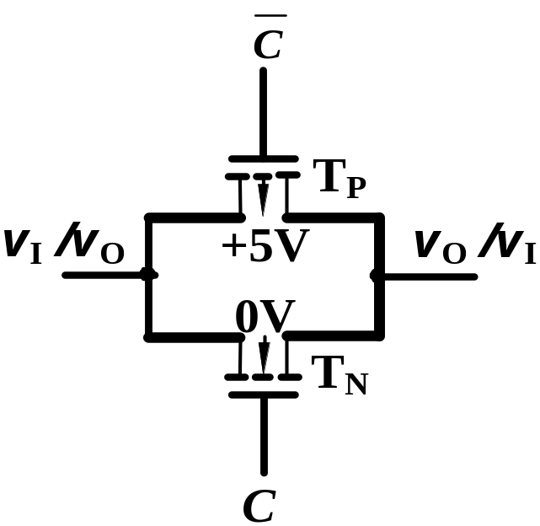
1、传输门的结构及工作原理
设T_{P}:|V_{TP}|=2V， T_{N}:V_{TN}=2V，
υ_{I}的变化范围为0到+5V。
+5V
c=0=0V， c=1=+5V
0V到+5V
1）当c=0， c =1时
υ_{GSN}= 0V − (0V到+5V)=(0到-5)V
0V
υ_{GSN}< V_{TN}, T_{N}截止
υ_{GSP}=+5V − (0V到+5V)=(5到0)V
υ_{GSP}>0, T_{P}截止
开关断开，不能转送信号

Slide 25

2）当c=1， c =0时
a、υ_{I}=0V~3V
C
υ_{GSN}=5V − (0V~+3V)=(5~2)V
0V
T
υ_{GSN}>V_{TN}, T_{N}导通
P
+5V
b、υ_{I}=2V~5V
v
I
/
v
O
v
O
/
v
I
0V
υ_{GSP}= 0V − (2V~+5V)
=−2V ~ −5V
T
N
+5V
υ_{GSP} > |V_{T}|, T_{P}导通
C
C、υ_{I}=2V~3V
T_{N}导通，T_{P}导通

Slide 26
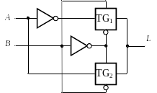
2. 传输门的应用
(1) 传输门组成的异或门
B=0
TG1断开, TG2导通
L=A
B=1
TG1导通, TG2断开
L=A

Slide 27
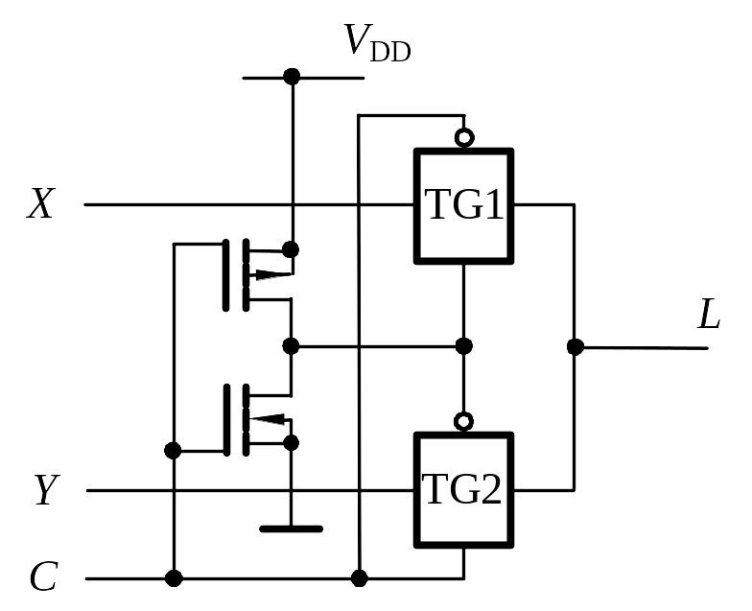
2. 传输门的应用
(2) 传输门组成的数据选择器
C=0
TG1导通, TG2断开
L=X
C=1
TG2导通, TG1断开
L=Y

